Slide 1
Post - Driven Social Media App
Final Project Pemrograman Jaringan

Slide 2
Progjar E Kelompok 3
Zaky Thariq H
05111740000140
Yuki Yanuar Ratna
05111740000023
I Nyoman Yoga Mahottama
05111740000159
Izzah Dinillah
05111740000044
Nandha Himawan
05111740000180
Claus Peter Christo H
05111740000090
Rama Romadhan
05111740007009

Slide 3
01
Penjelasan Aplikasi
02
Workflow
03
04
Pembagian Tugas
Timeline
Fitur dari Perkuliahan yang Digunakan
Table of Content
05
06
Target per Progress Meeting

Slide 4

Penjelasan Aplikasi
Sesuai dengan judul aplikasi (POST - driven) maka fitur utama dari aplikasi ini adalah posting. Fitur lain yang kami buat adalah comment dan like seperti pada social media. Fitur Login dari sosial media ini kami menggunakan login via email.

Slide 5
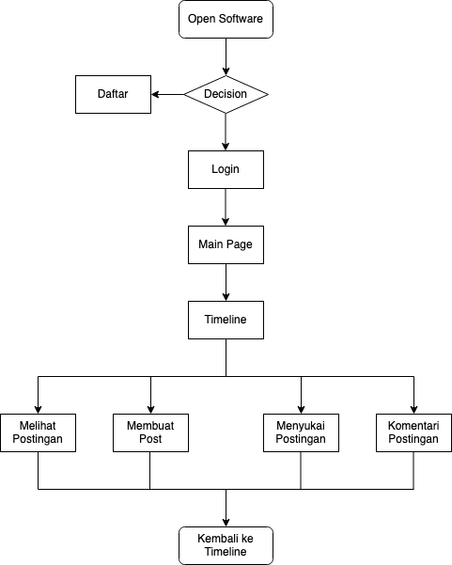
Workflow

Slide 6
Fitur dari Perkuliahan yang Digunakan
01
02
Broadcast
(chat)
UDP
03
04
Select
IMAP

Slide 7
Pembagian Tugas
 | Yuki | Izzah | Claus | Yoga | Nandha | Rama | Zaky
Interface | V | V | V | V | V | V | V
Broadcast |  |  |  | V
Fitur Komentar |  | V
Fitur Post |  |  |  |  | V
Nampilin Foto dan nama orang |  |  |  |  |  | V
Fitur Login |  |  | v
Fitur Like | V

Slide 8
 | Yuki | Izzah | Claus | Yoga | Nandha | Rama | Zaky
Jumlah like dan comment |  |  |  |  |  |  | V

Slide 9
Timeline
(Menyelesaikan yang ada pada target progress meeting 2)
19 Mei 2020
01
14 Mei 2020
(Menyelesaikan yang ada pada target progress meeting 1)
02

Slide 10
Timeline
(menyelesaikan target final, Menguji dan menyelesaikan progress yang tertunda)
26 Mei 2020
04
1 Juni 2020
(Persiapan presentasi)
03

Slide 11
Target Progress Meeting 1
Interface
01
Login
02

Slide 12
Target Progress Meeting 2
Broadcast
01
Fitur post
02
Fitur komentar
03
Fitur like
04

Slide 13
Target Final
Menampilkan Nama dan Foto Pengguna
01
Jumlah Like
02
Jumlah Komentar
03

Slide 14
THANKS!

